Slide 1
Rozvoj IT kompetencí
Pavla Kovářová

Slide 2
Ukázky jiných prostředí
EdX (Anna Winklerová)
Corinth Classroom (Martin Bukáček)

Slide 3
Bez čeho se nehnete dál?
Domluva skupiny
  Rámcová struktura kurzu (vyrovnanost náročnosti, vazba mezi moduly)
  Výukové cíle (kurz, moduly)
Vyhledané podklady
  Základ pro obsah textových opor
  Rozšiřující materiály (lze později)
Komunikace
  Tým
  E-kurz (přizpůsobení obsahu možné komunikaci)
Základní studijní materiál
  Obsah
  Struktura

Slide 4
Problémy?
Prezentace skupin
Dotazy na mne?
15 min. práce ve skupinách – kdo co potřebuje
Úroveň kompetencí
  Jedeme od základů
  Pro koho známé, pracuje při přednášce na svém modulu, ale sledujte, co utíká
Hlasování o posledním tématu – anonymní návrhy (Google form)

Slide 5
Vizualizace informací
Znázornění informací vizuálním způsobem => libovolné typy grafických formátů
  Grafy
  Schémata a diagramy (vč. myšlenkových mapy)
  Infografiky…
Chceme předat informaci, kde obraz efektivnější než slova => základ jasno v informaci, co vyjadřujeme

Slide 6
Význam vizualizací
Prezentace, srovnání, interpretace dat
  Lepší rozhodnutí, ilustrace, vhled
  Podpora argumentace, přesvědčování, emoce, motivace…
Společné prvky
  Nutné pochopení samostatně
  Začlenění do textu interpretací
  Pozor na práci s barvami a vzory
Různé typy vizualizací

Slide 7
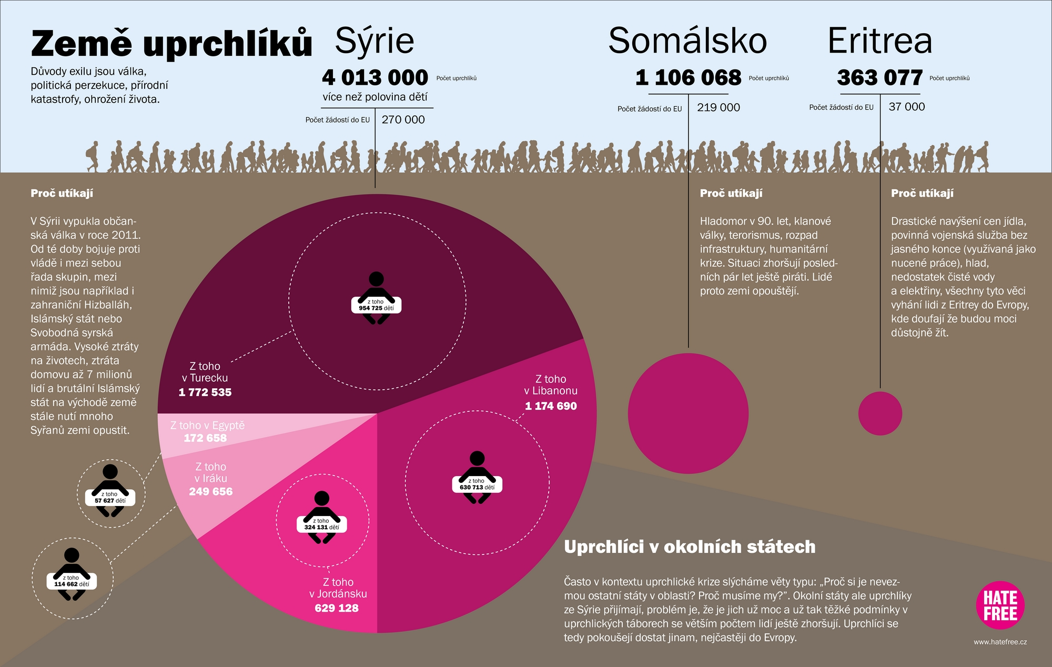

Slide 8
Úkol – co vizualizuji?
Klíčový zdroj informací
Co chcete vizualizovat?
Kde hledat?
Najděte data k vizualizaci pro své téma – pro toto cvičení výhradně statistická
Co jste schopni na základě dat vyjádřit a co chcete?

Slide 9
Grafy
Pozor na osy, měřítko, barvy
Čitelnost + hodnoty, kategorie…
Jen nezbytné (ne nepotřebná data)
Žádné podsekávání os, natahování os (strmost vývoje), 3D
Odlišné = upoutá – co chceme zdůraznit, ale ne návodné
Nominální data řazená podle velikosti, ordinální a spojitá podle pořadí
Méně přesné, ale lépe interpretovatelné než tabulka

Slide 10
Grafy - ilustrcace
Odlišnost, podobnost
Vztahy mezi hodnotami
Pořadí, uspořádání
Rozsah
Pozice, velikost, úhel…

Slide 11
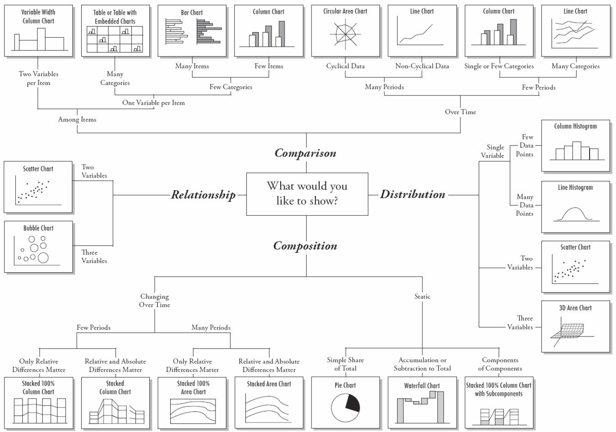

Slide 12
Základní typy grafů (Excel 2010)
Výsečový (koláčový) – části 1 proměnné – celkem 100 %; varianta prstencový
Sloupcový – jedna nebo více proměnných (tam nutné stejné hodnoty), možné absolutní (vč. záporných) i relativní hodnoty; varianta pruhový
Spojnicový – spojitá proměnná (i víc), znázornění trendu; varianta plošný
Paprskový – několik proměnných spojitých pro srovnání (víc charakteristik)

Slide 13
Co je špatně?

Slide 14
Co je špatně?

Slide 15
Co je špatně?

Slide 16
Co je špatně?

Slide 17
Co je špatně?

Slide 18

Co je špatně?

Slide 19
Co je špatně?

Slide 20
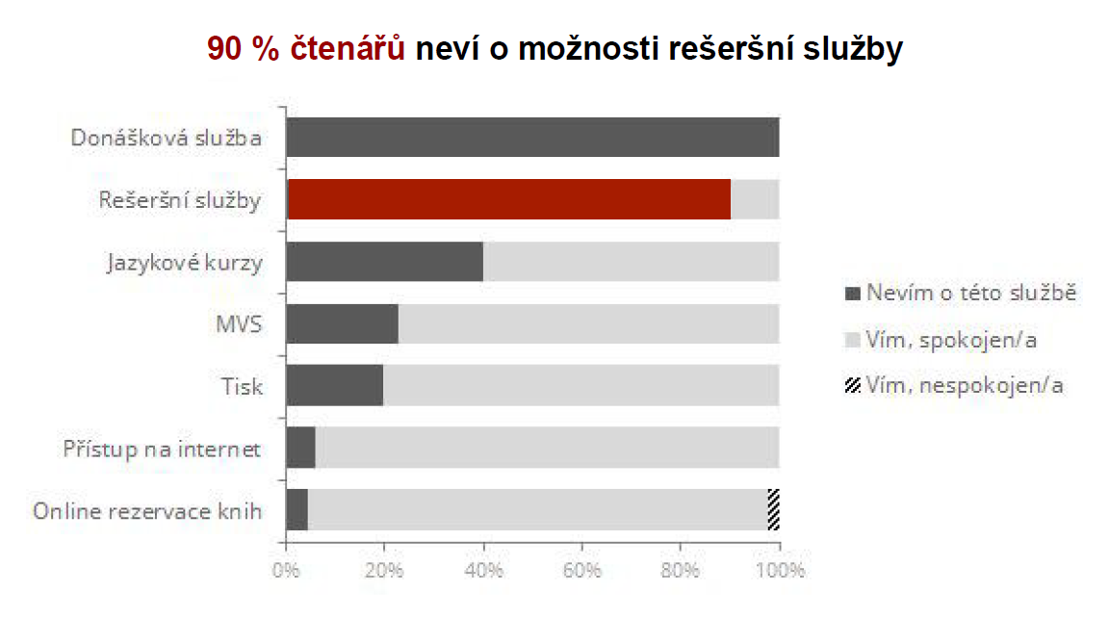
Co je špatně?

Slide 21
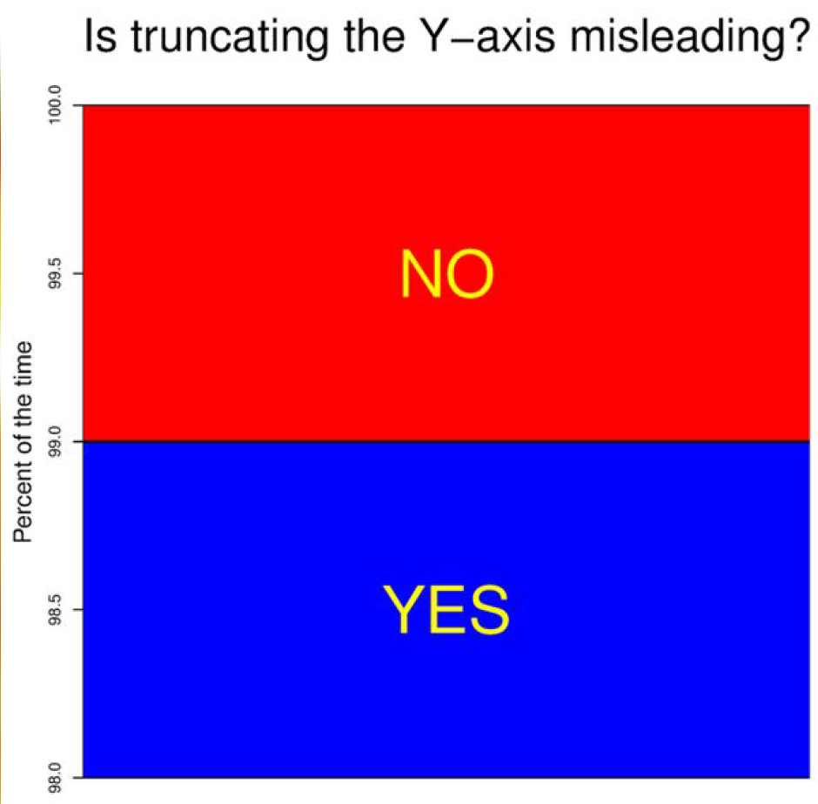
Co je špatně?

Slide 22
Co je špatně?

Slide 24
Co je špatně?

Slide 25
Co je špatně?

Slide 26
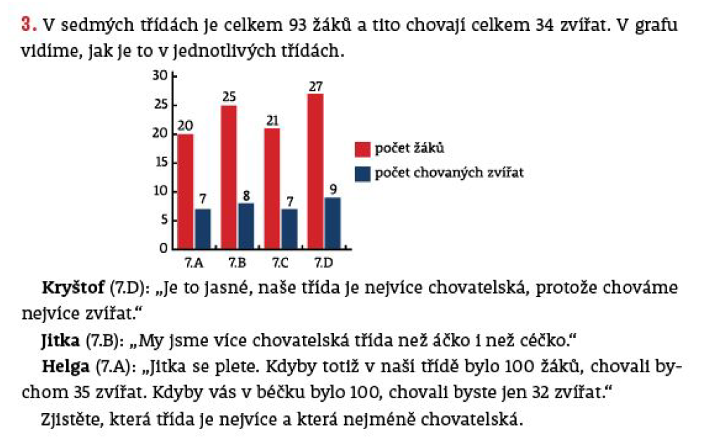
?

Slide 27
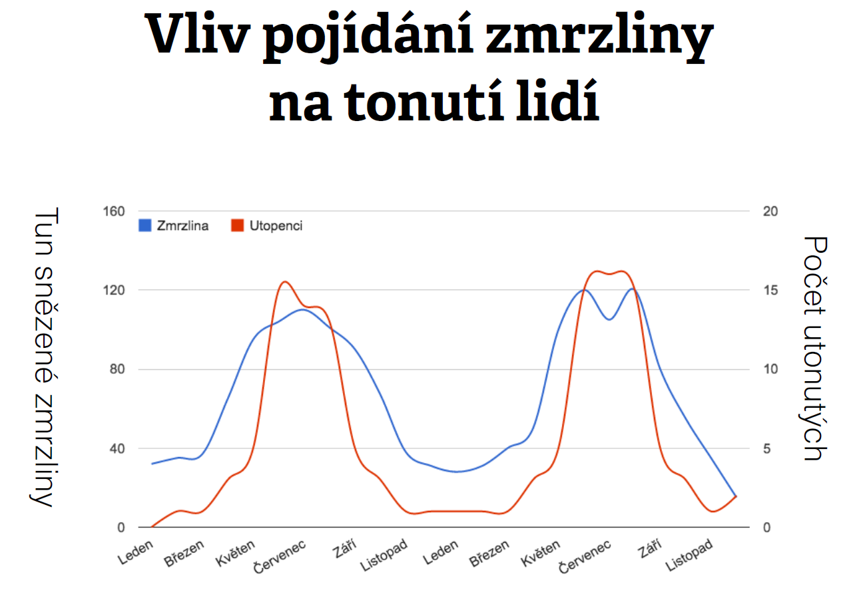
Co je špatně?

Slide 28
Co teď?
Příklady z předmětu Vizualizace dat => celý semestr pro zájemce
Brožura pro tvorbu efektivních grafů nejen do DP od Tomáše Marka
Další chyby - Google

Slide 29
Zadání úkolu
Vytvořte grafy:
  1 koláčový
  1 sloupcový
  1 jiný
Ukažte a interpretujte
Totéž pro modul (nejen základní studijní opora)

Slide 30
Děkuji za pozornost.

